Slide 1
Мусор - источник загрязнения окружающей среды
Презентация на тему :
Автор: Багомаева С.Г 8 «Б» класс МБОУ СОШ №4
Научный руководитель: Магомедова Н. Б учитель географии МБОУ СОШ №4
4

Slide 2
Актуальность проекта
В последние два десятилетия во всем мире обострились проблемы, связанные с состоянием окружающей среды. Охрана окружающей среды носит глобальный характер. Используя природные богатства, человечество возвращает природе огромное количество отходов. Человечество, получая необходимые продукты, товары, энергию, неизбежно производит сотни тысяч тонн вредных веществ и отходов, которые попадают в атмосферу, водоёмы, почву. Это никак не красит наш родной город. Огромные горы лежалого мусора- это реальная угроза здоровью жителей. Я решила узнать, что можно сделать, чтобы на улицах не было столько мусора? Так возникла тема моего исследования.

Slide 3
Цель: выявить влияние бытовых отходов на экологию нашего города. Задачи исследования: выяснить влияние отходов на окружающую среду; доказать, что переработка мусора необходима для сохранения окружающей среды; узнать мнение жителей об экологической ситуации в нашем городе. Объект исследования: бытовые отходы. Предмет исследования: проблемы бытового мусора в нашем городе.

Slide 4
В мире существует множество глобальных проблем и одна из них- проблема загрязнения окружающей среды. Везде где появляется человек остается мусор

Slide 7
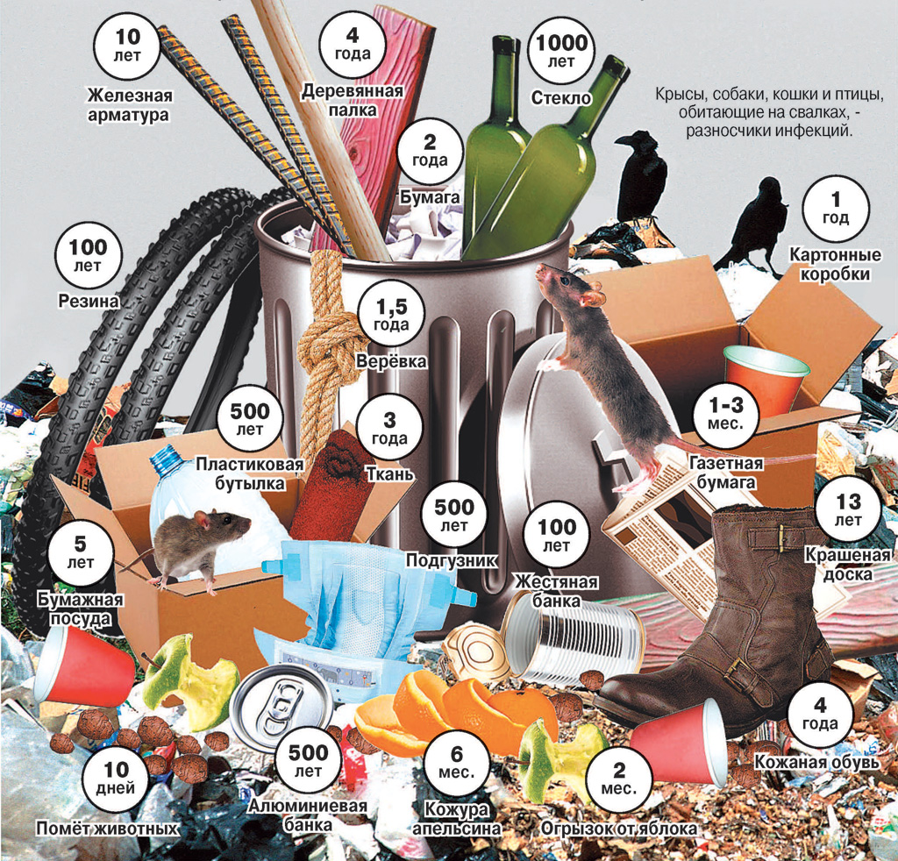
Естественное разложение различных материалов

Slide 9
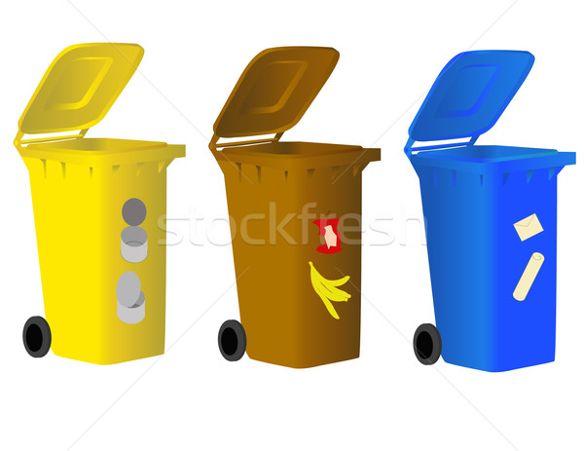
Способ утилизации - самый эффективный для решения проблемы избавления от мусора, но для этого необходимо построить перерабатывающие заводы и изменить привычное поведение людей, каждому научиться сортировать бытовой мусор, как это делается, например, в Германии. Там мусорные бочки выкрашены в 3 цвета: серый, желтый, зеленый. В серую бочку несут газете, журналы и картонные коробки; В желтую бочку выбрасывают банки, бутылки, пластиковую, бумажную, а так же металлическую упаковку; Зеленая бочка предназначена для биоразлагаемых отходов пищевого происхождения, которые позже будут перерабатываться в компост.

Slide 10
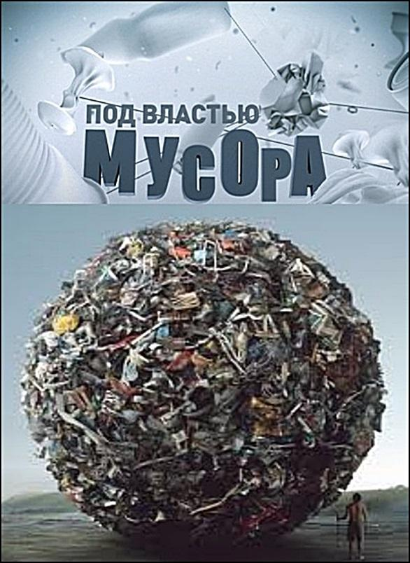
Мусора накопилось повсюду так много, что, если его не перерабатывать, он покроет всю планету.

Slide 11
Решением проблемы своевременного вывоза и утилизации мусора в нашем городе занимается служба ЖКХ, а точнее МБУ «Зеленый город»

Slide 12
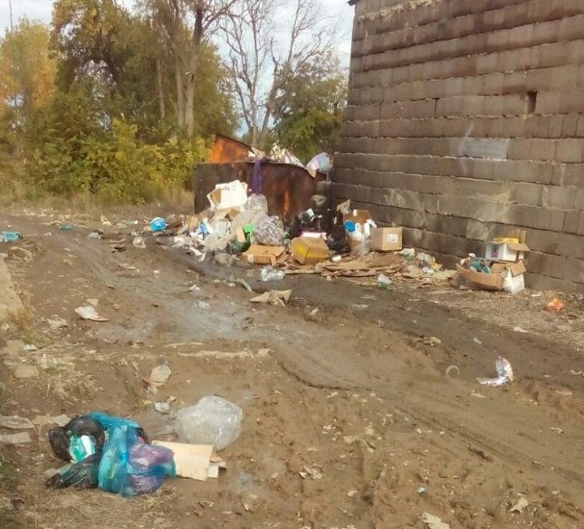
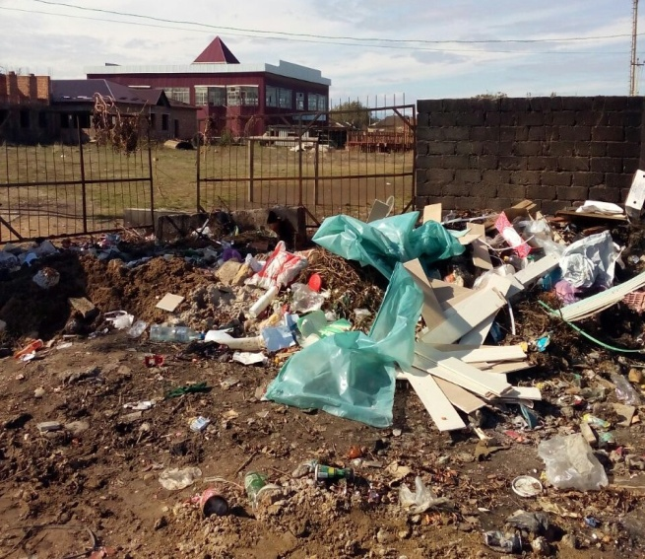
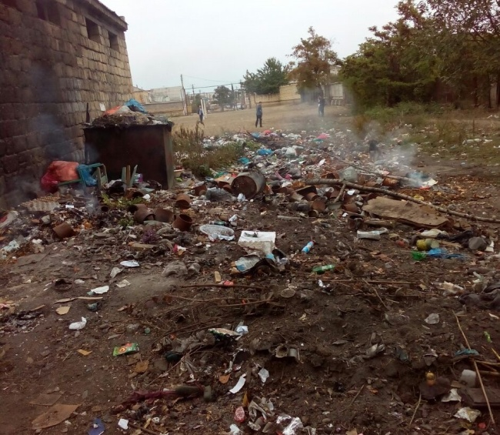
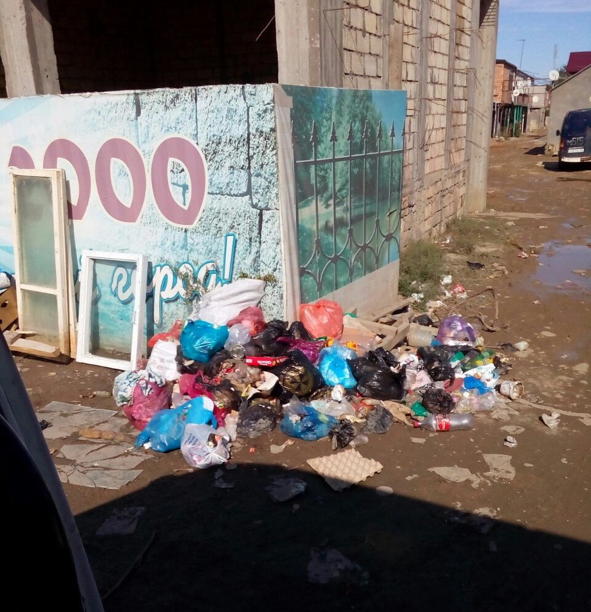
Мусор в нашем городе

Slide 13
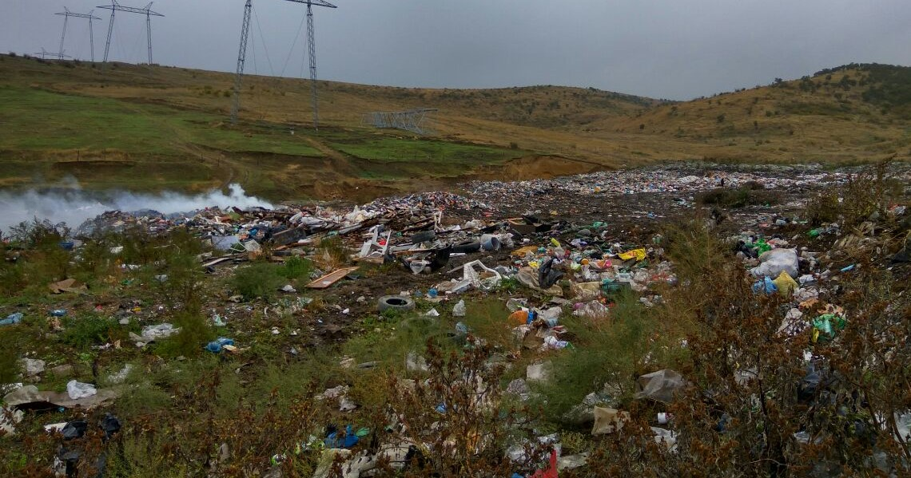
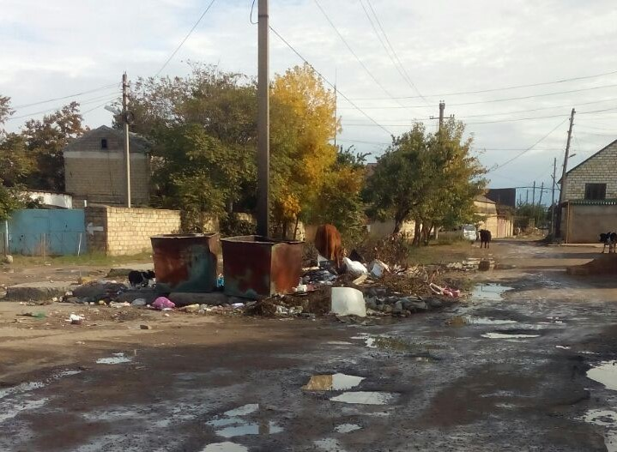
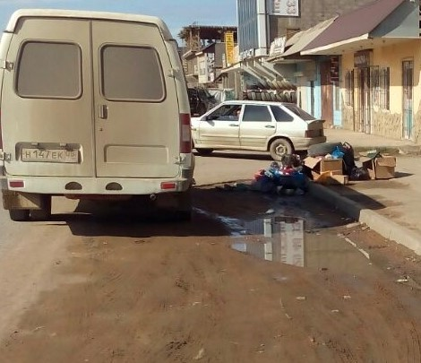
Мусор в нашем городе

Slide 15
Семья за месяц выбрасывает 17 кг мусора. Семья состоит из 3 человек, значит, за месяц на одного человека приходится 5,66 кг мусора, а за год примерно 204 кг.

Slide 16
Чтобы узнать, какие возникают проблемы с утилизацией мусора проведено анкетирование и социологический опрос

Slide 17
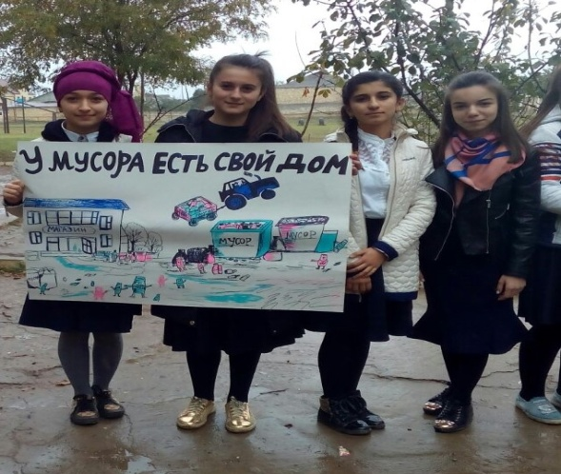
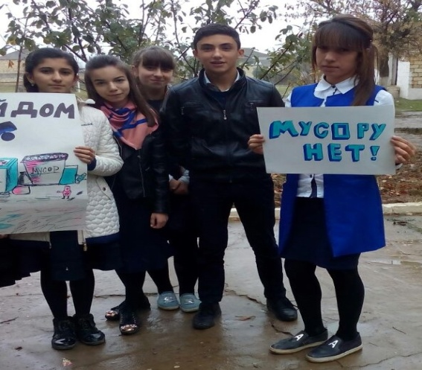
Провели пропаганду среди населения о вреде бытового мусора.

Slide 18
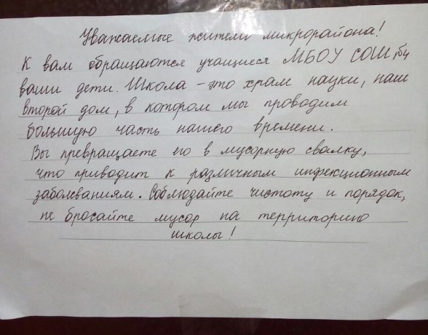
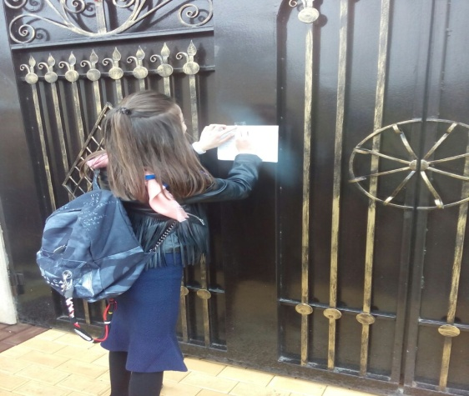
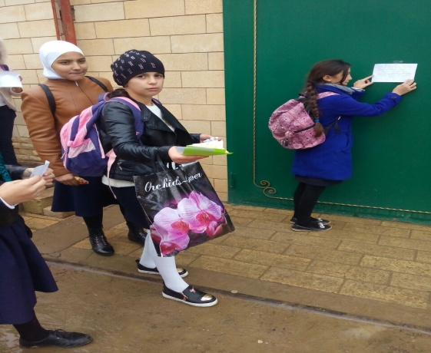
Развесили листовки.

Slide 19
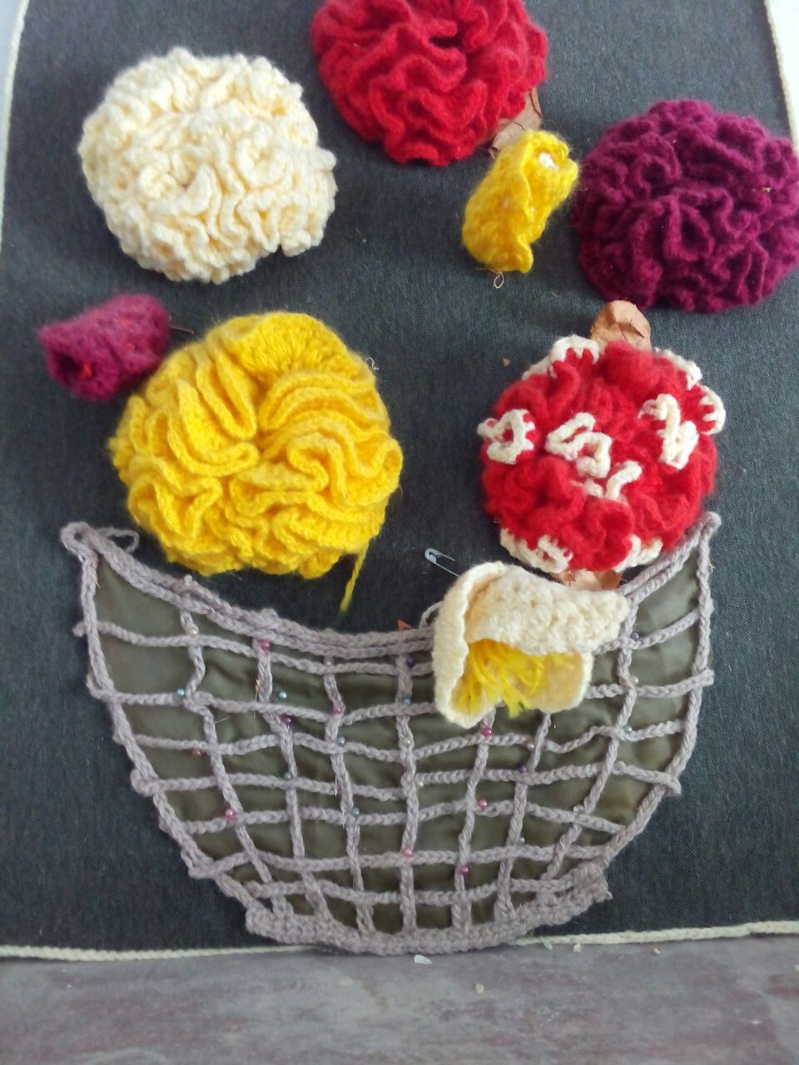
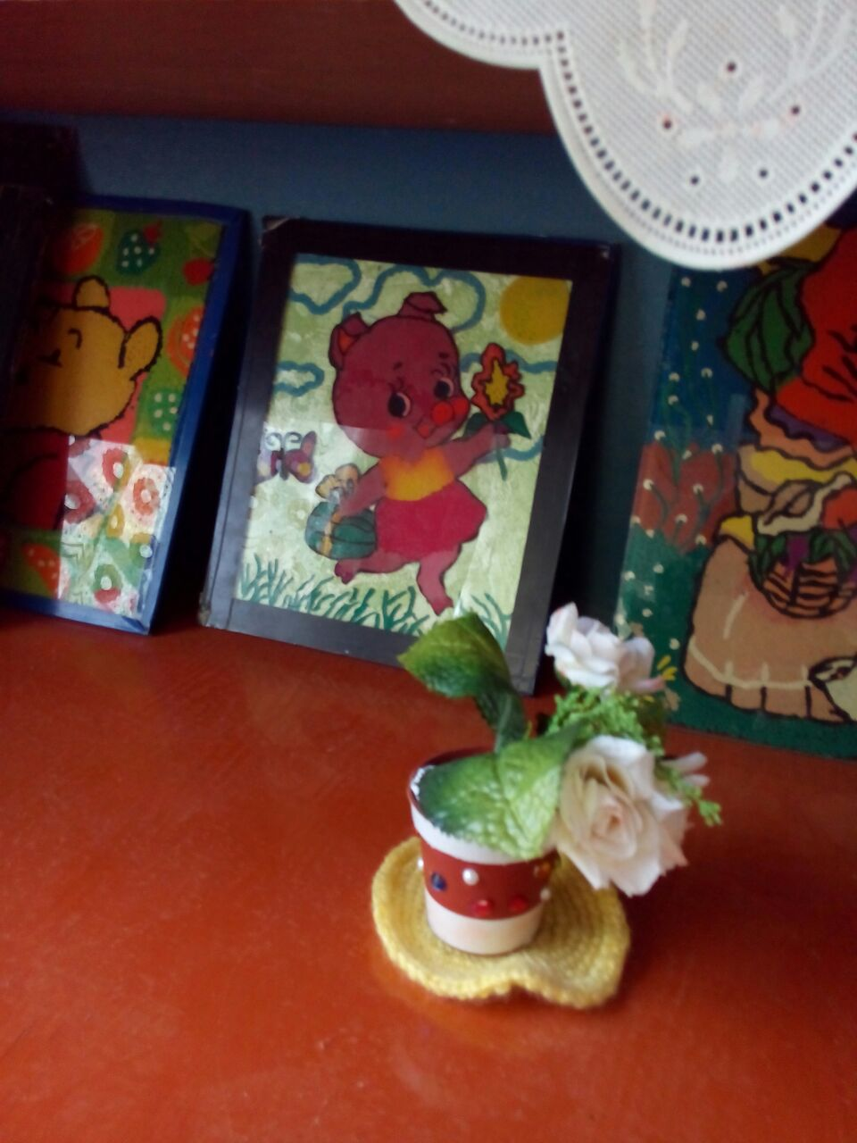
Проделки из бросового материала на тему: «Вторая жизнь вещей»

Slide 20
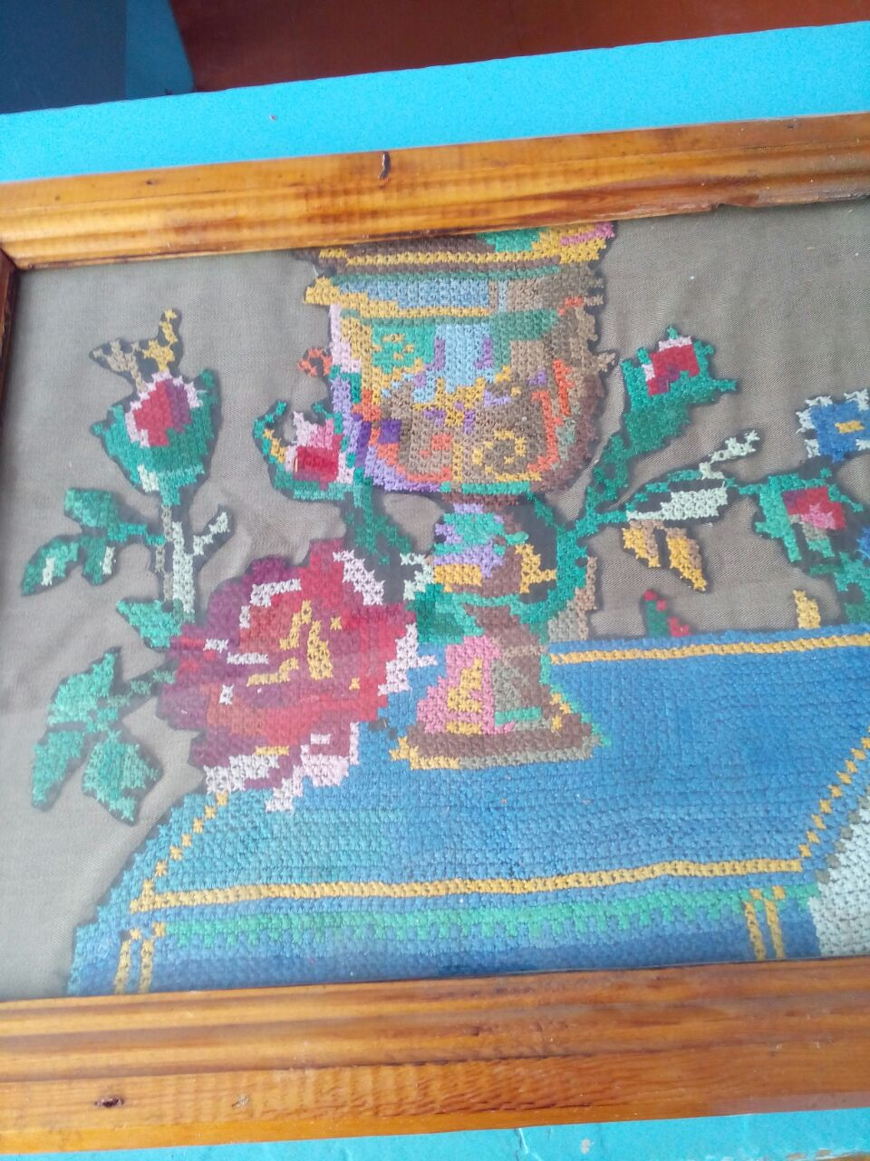
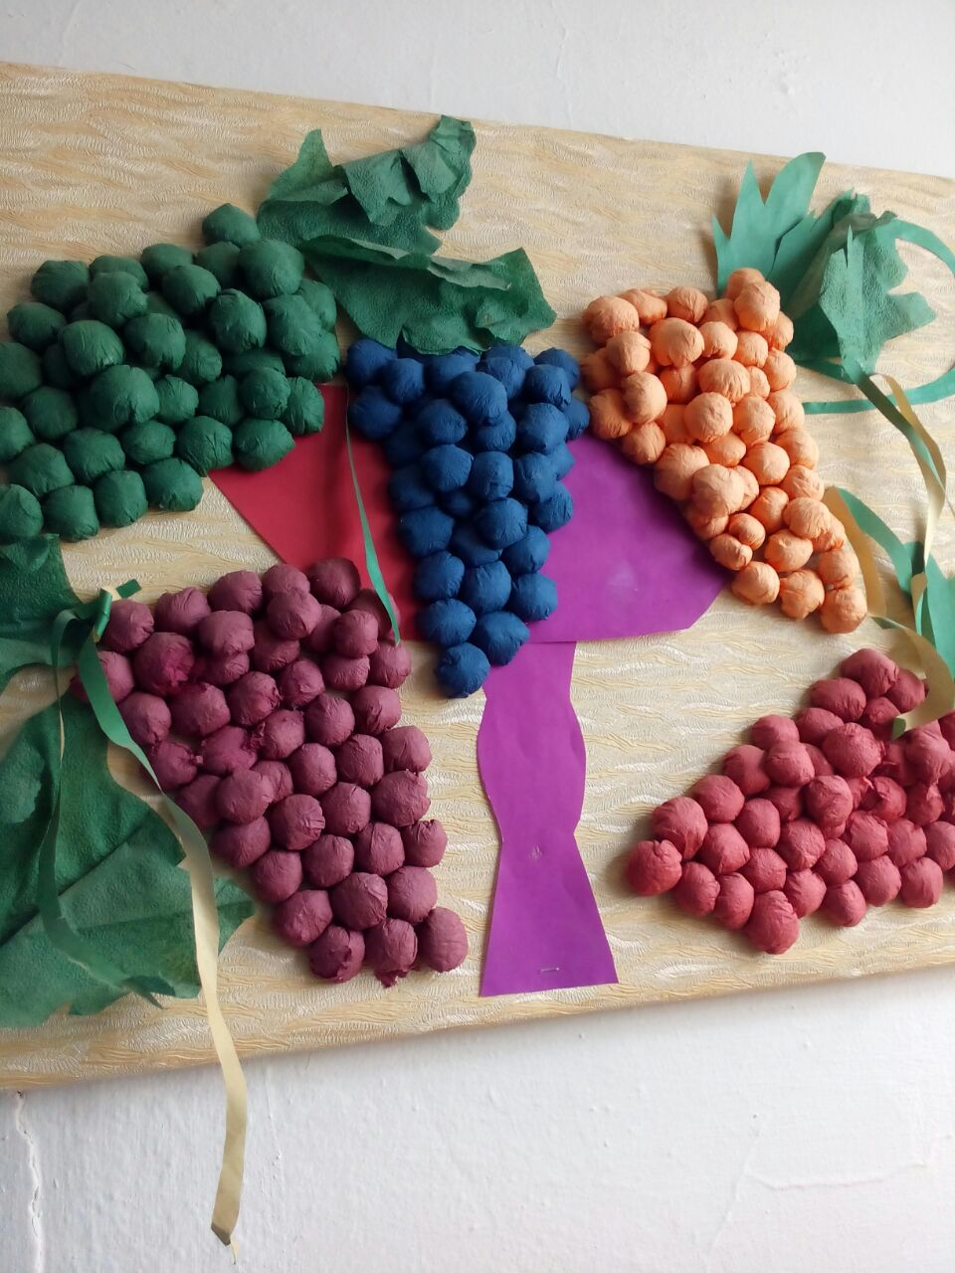
Проделки из бросового материала

Slide 23
Мусоровоз не поедет за вами, чтобы поднять ваш мусор. Потяни руку и убери его сам.

Slide 24
Защитим нашу планету. Поможем стать чище и внесем свой вклад в решение этой проблемы.

